Slide 1
Predikcia úspešnosti Kickstarter projektu
Bc. Zsolt Méhes

Slide 2
Ciele projektu
Vybrať dataset
Porozumieť datasetu
Popísať dáta
Navrhnúť model
Natrénovať neurónovú siet
Predikcia úspešnosti kickstarter projektov

Slide 3
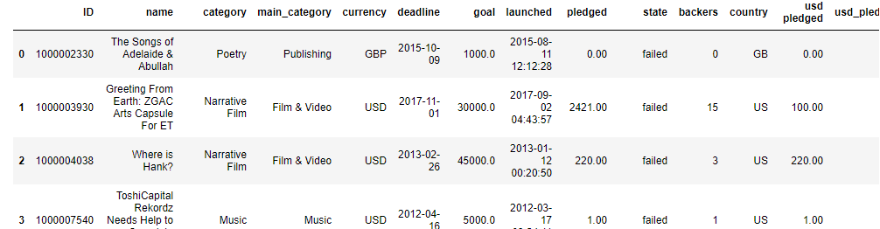
Dataset
15 stĺpcov a 378661 riadkov
v datasete sú uložené údaje o kategóriách kickstarter projektov
Potrebných peniazoch, dĺžke trvania kickstarter projektu
podporovateľoch , záujemcoch a úspešnosti projektu

Slide 4
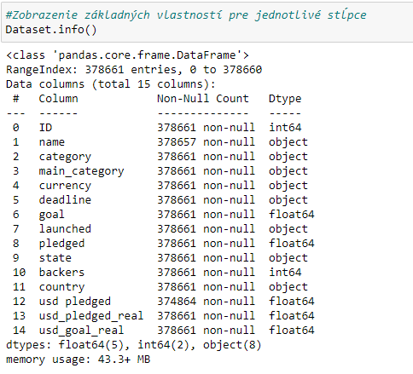
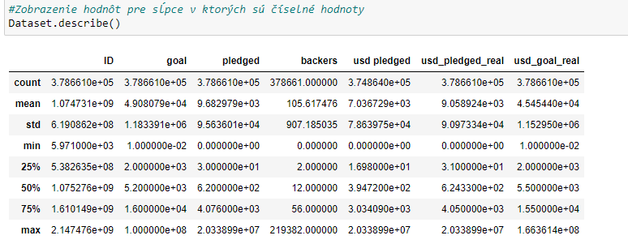
Skúmanie dát

Slide 5

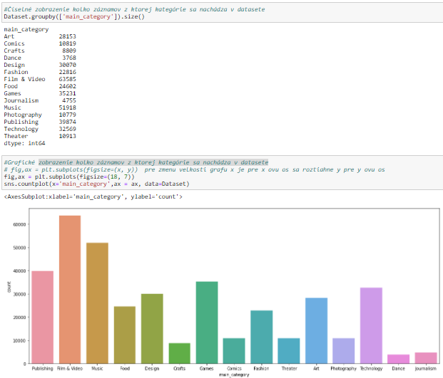
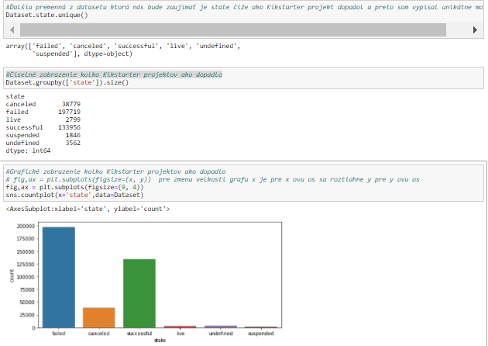

Slide 6
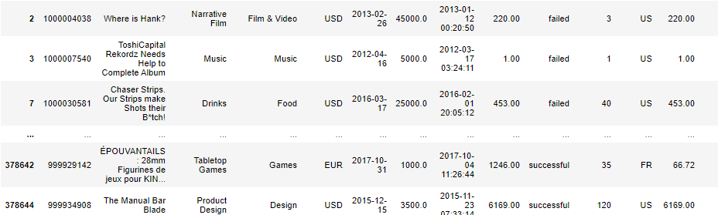
Príprava dát

Slide 7
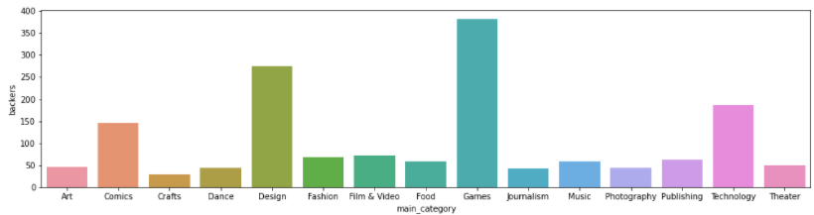
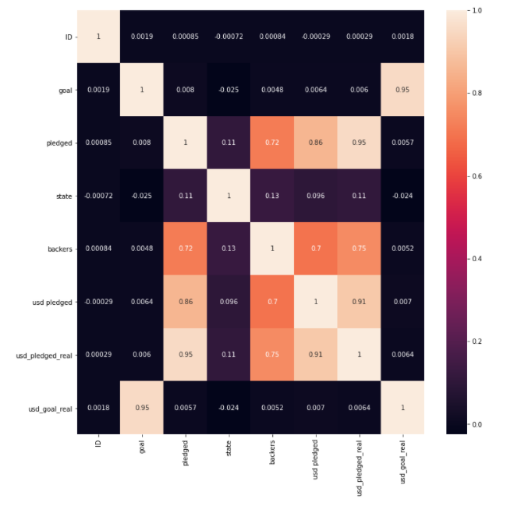


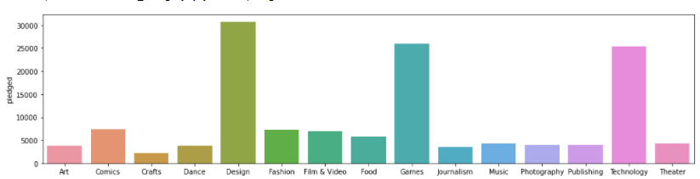



Slide 8
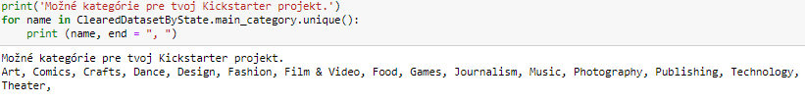

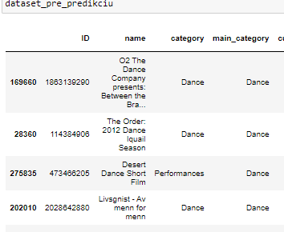
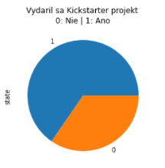

Výber časti datasetu

Slide 9
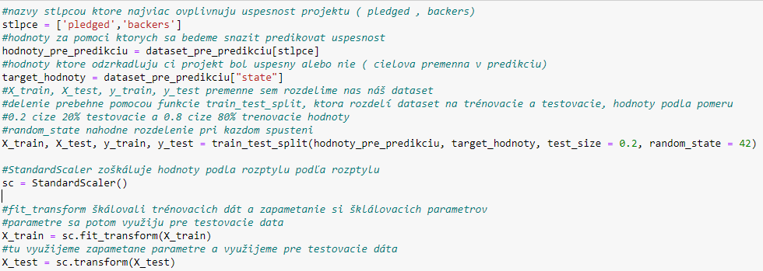
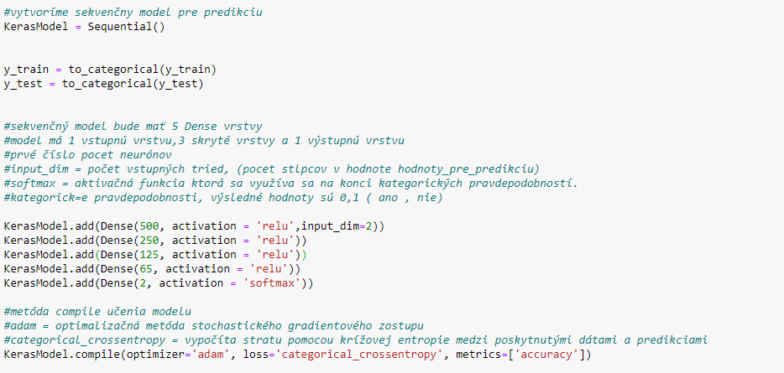
Vytvorenie modelu

Slide 10
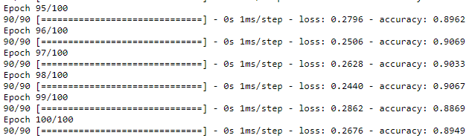
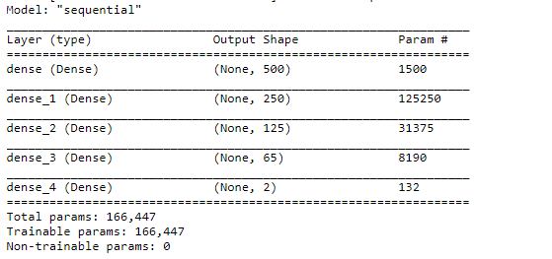
Trénovanie Neurónovej siete

Slide 11
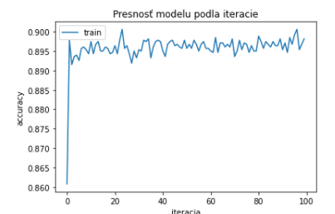
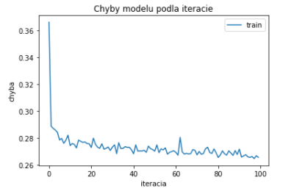
Analýza výsledkov

Slide 12
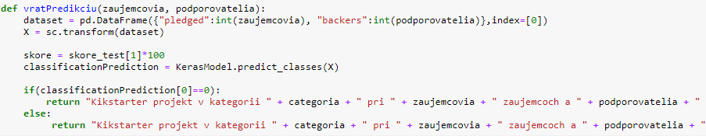

Vlastné testovanie

Slide 13
Ďakujem za pozornosť

Slide 14
Zdroje
https://www.kaggle.com/kemical/kickstarter-projects?select=ks-projects-201801.csv
https://keras.io/
https://machinelearningmastery.com/rectified-linear-activation-function-for-deep-learning-neural-networks/
https://machinelearningmastery.com/standardscaler-and-minmaxscaler-transforms-in-python/
https://www.pluralsight.com/guides/classification-keras
https://matplotlib.org/
https://pandas.pydata.org/
https://www.tensorflow.org/api_docs/python/tf/keras/activations/softmax

